Slide 1
ОПЫТ РЕАЛИЗАЦИИ СОЦИАЛЬНЫХ ПРОЕКТОВ, НАПРАВЛЕННЫХ НА ПРЕОДОЛЕНИЕ ДЕТСКОГО НЕБЛАГОПОЛУЧИЯ В ГОРОДЕ УФЕ
БАЯЗИТОВ
СЫНТИМИР БИКТИМИРОВИЧ
ЗАМЕСТИТЕЛЬ ГЛАВЫ АДМИНИСТРАЦИИ ГОРОДСКОГО ОКРУГА ГОРОД УФА РЕСПУБЛИКИ БАШКОРТОСТАН

Slide 3
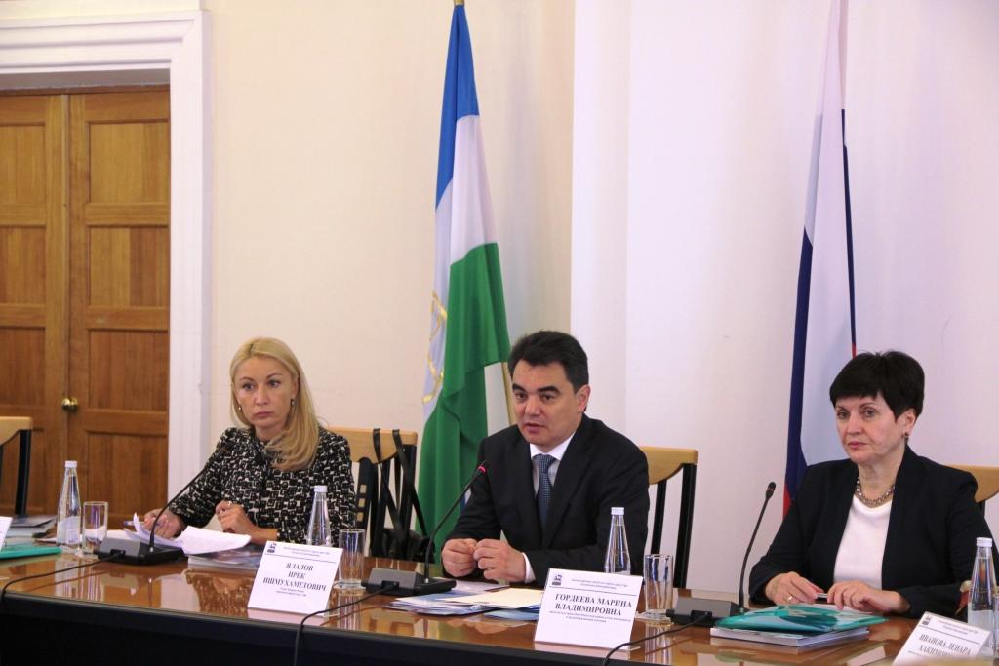
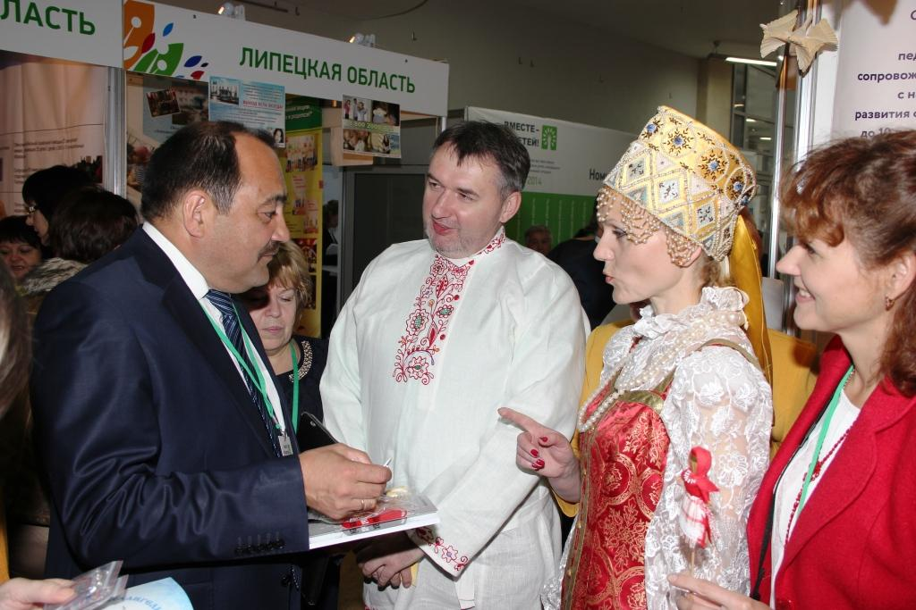
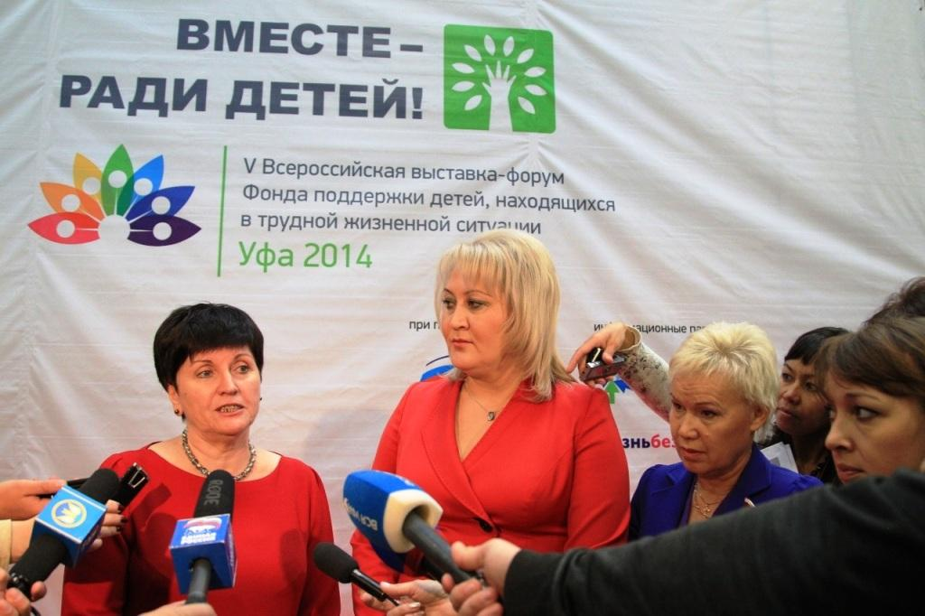
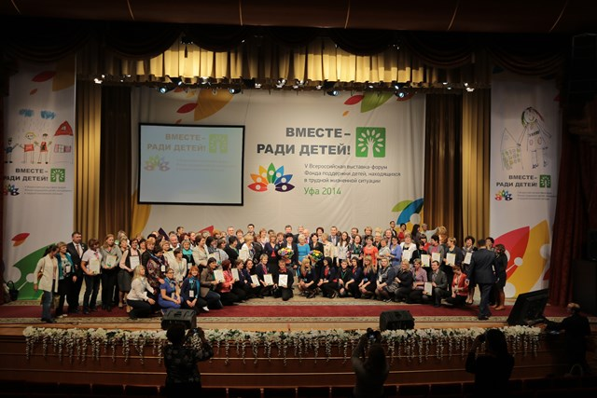

Slide 4
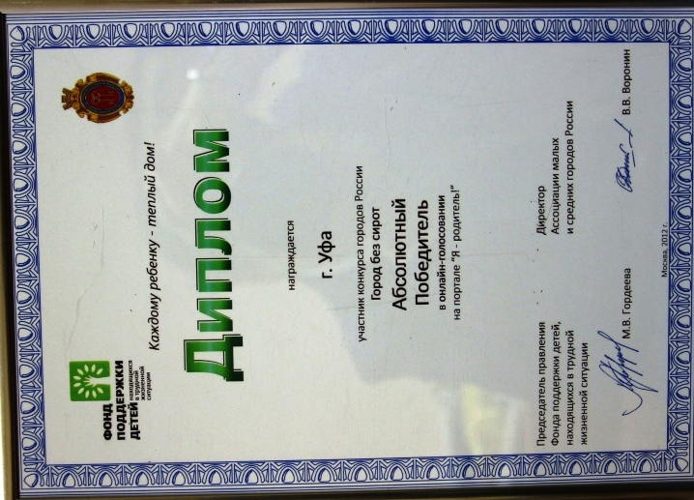
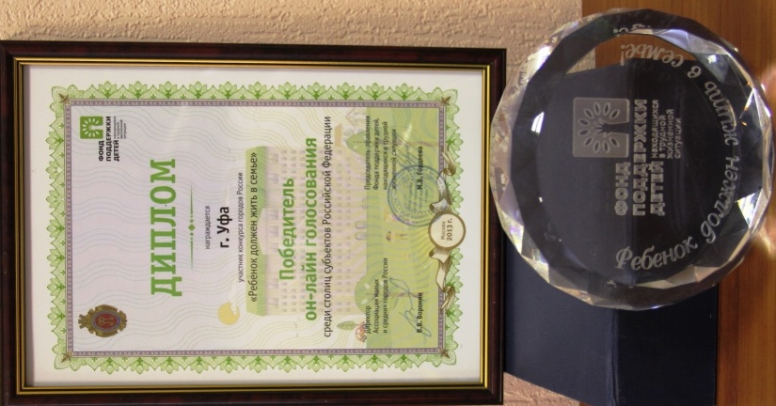
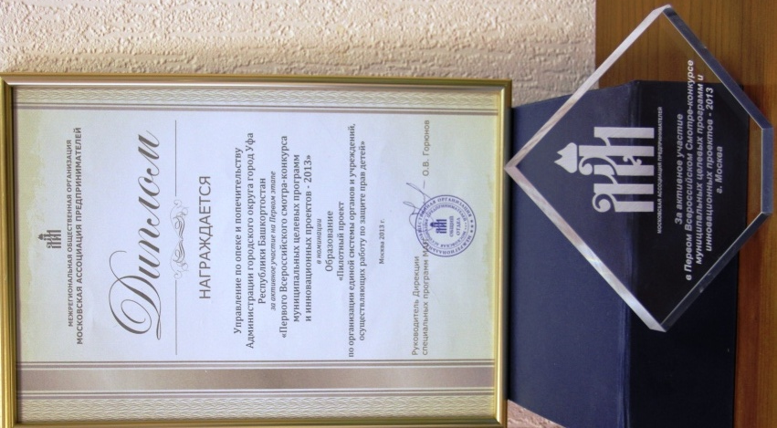
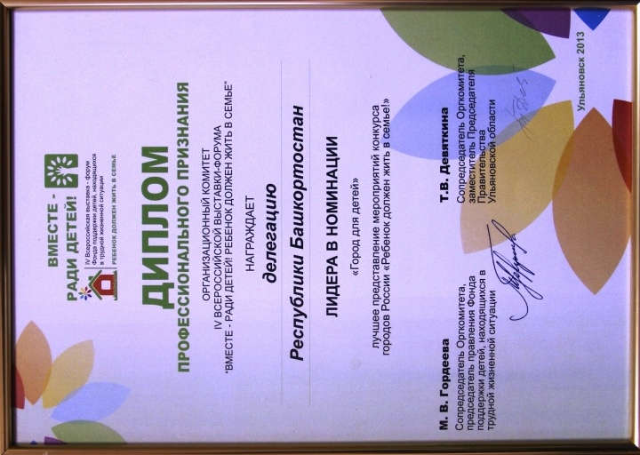
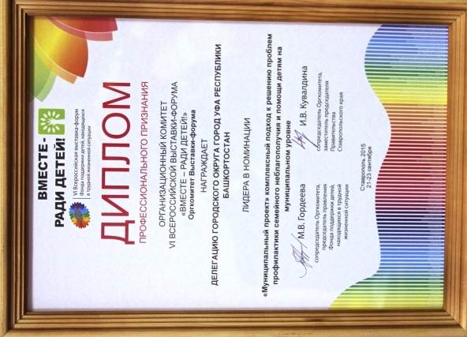
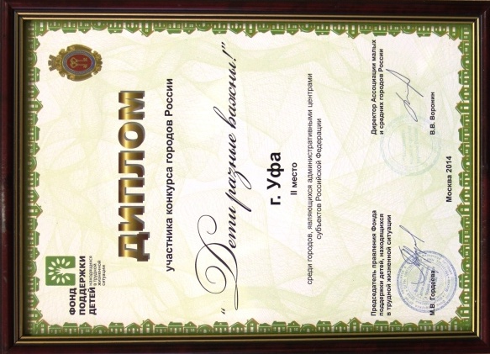
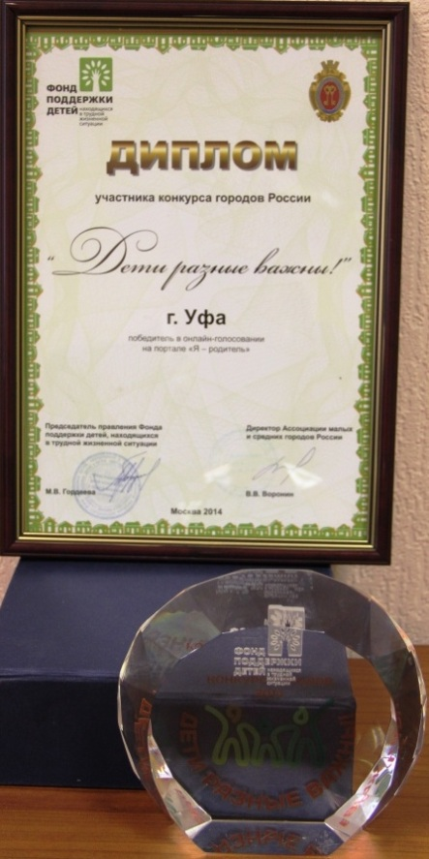

Slide 5
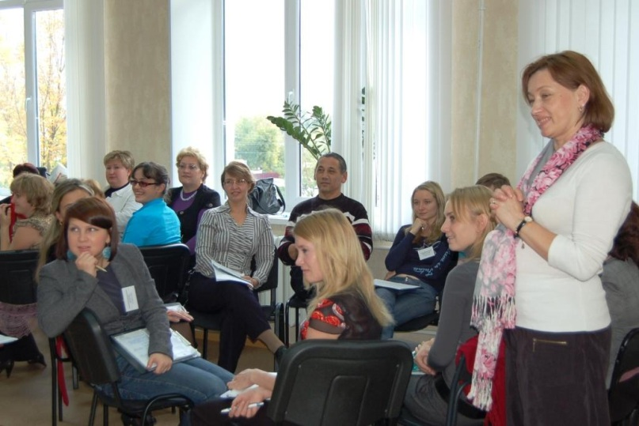
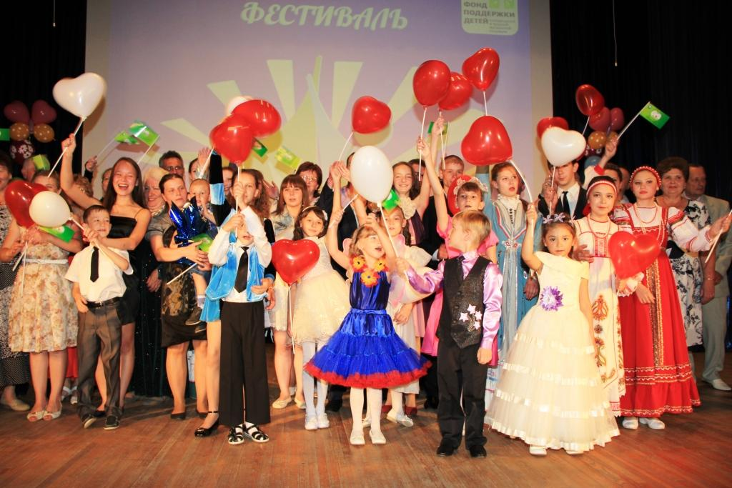
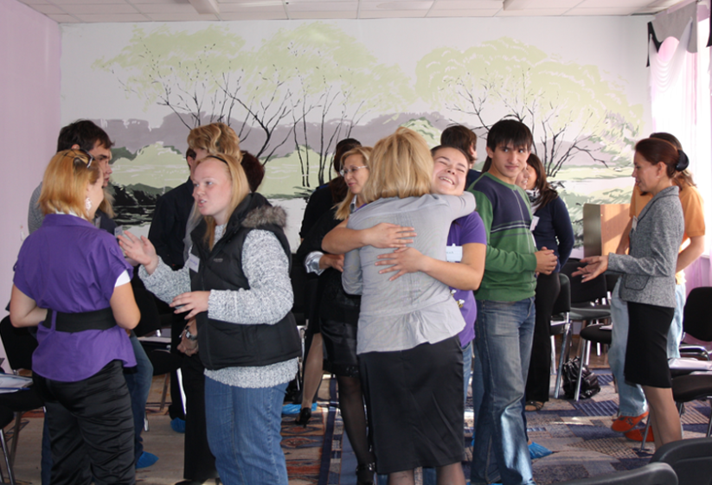
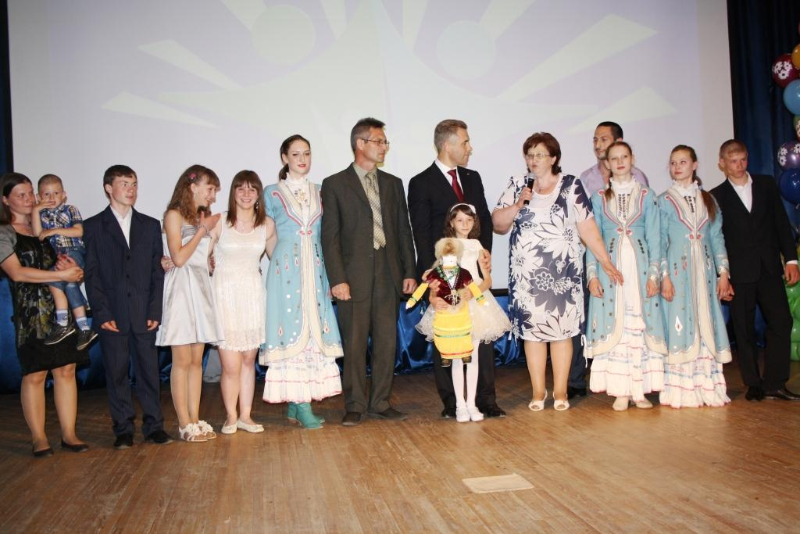
Проекты «Мы вместе» «Ключи к сердцу»

Slide 6
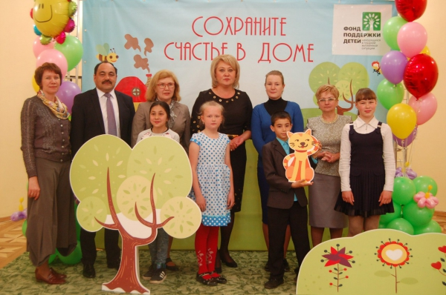
ПРОЕКТ
«Сохраните счастье в доме!»

Slide 7
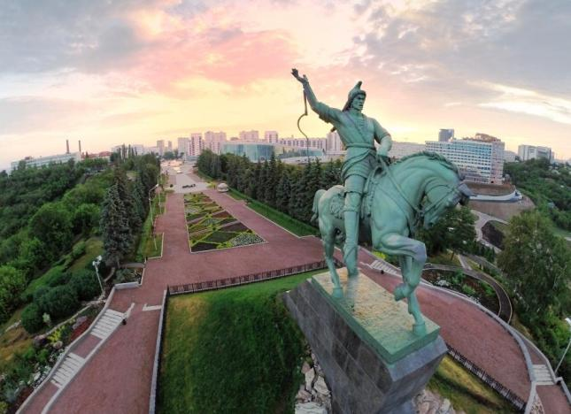
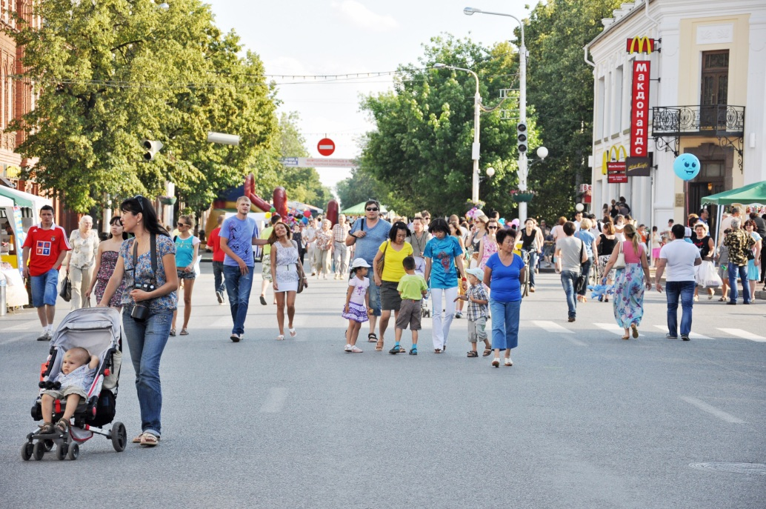
1 106 000 человек
220 000 детей

Slide 8
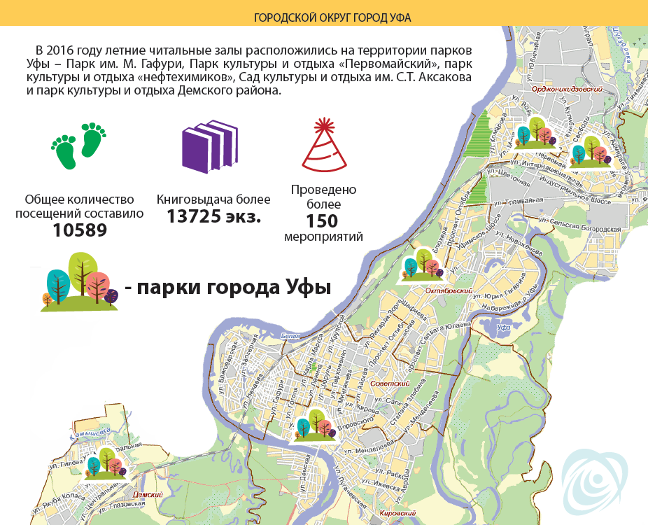
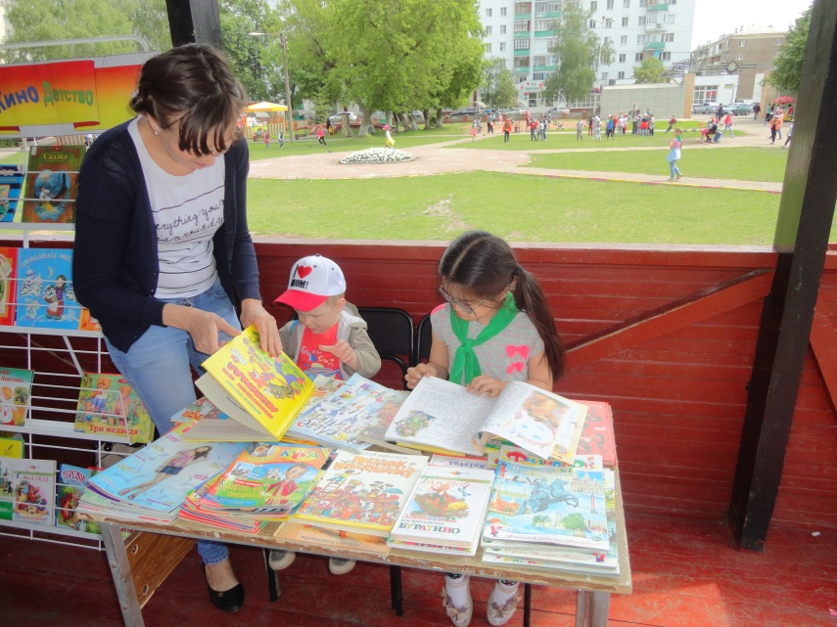
Проект библиотек города и парков культуры
и отдыха «Читальня»

Slide 12
Городской бюджет
37 детей
Республиканский бюджет
709 детей
374 в санаториях 335 в оздоровительных лагерях

Slide 13
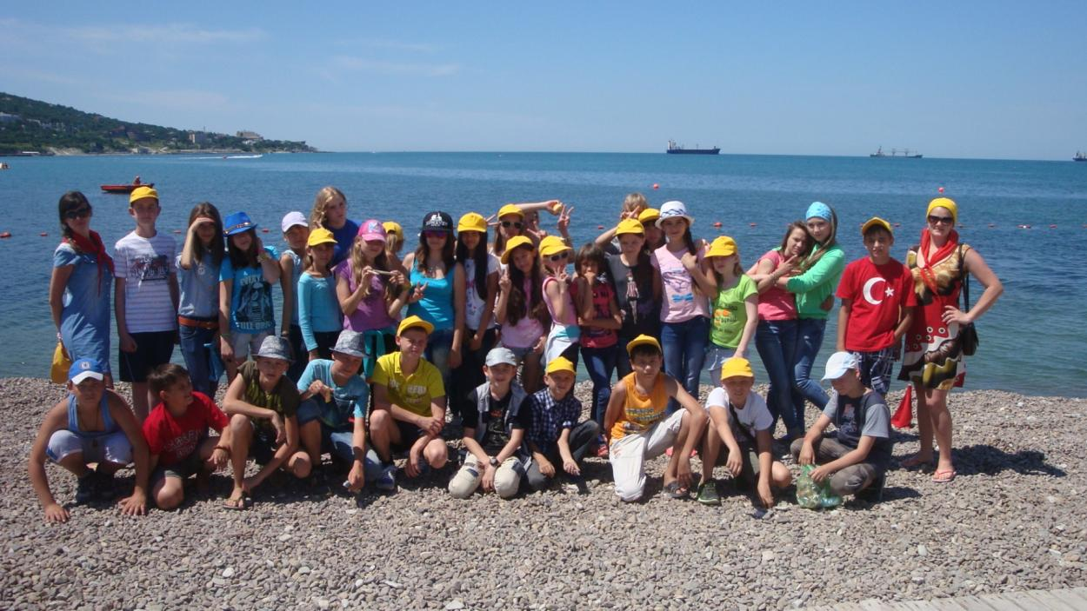
Пансионат «Кировец», г. Геленджик, п. Кабардинка

Slide 14
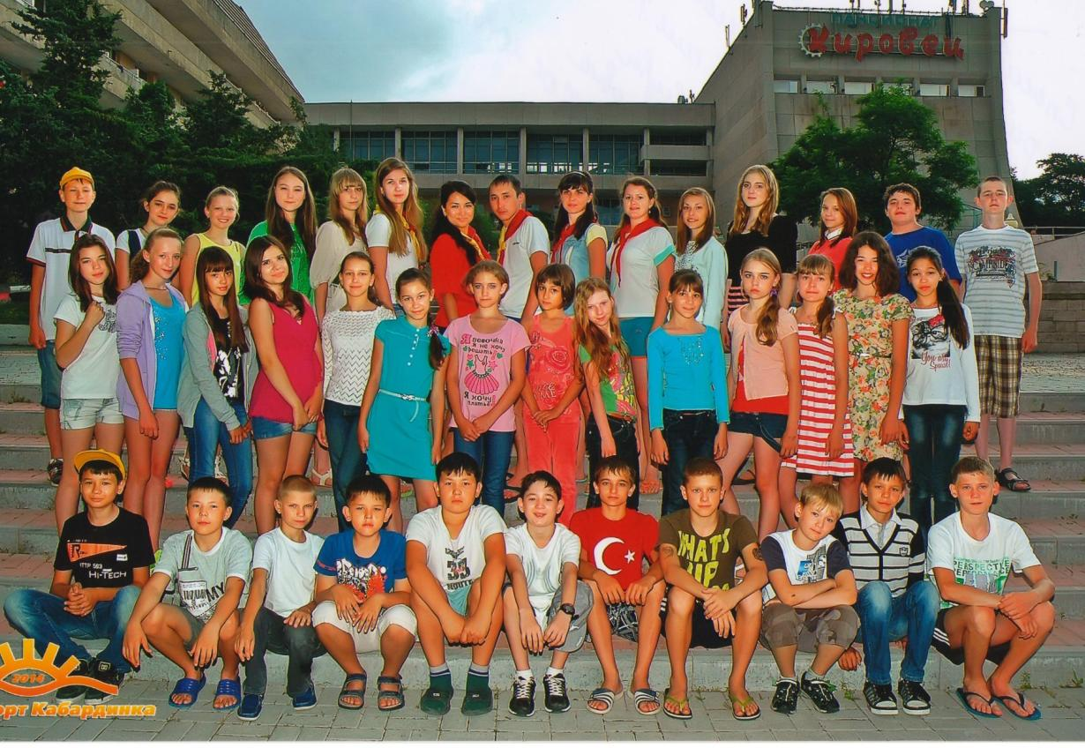

Slide 15
было проведено более 100 мероприятий с охватом более
60 000 человек, учреждениями культуры и искусства проведено 93 мероприятия, охват участников составил 76776 человек

Slide 16
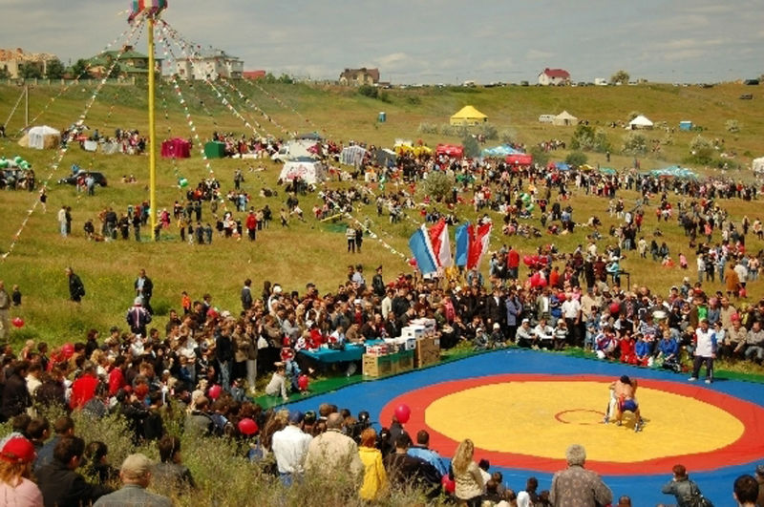
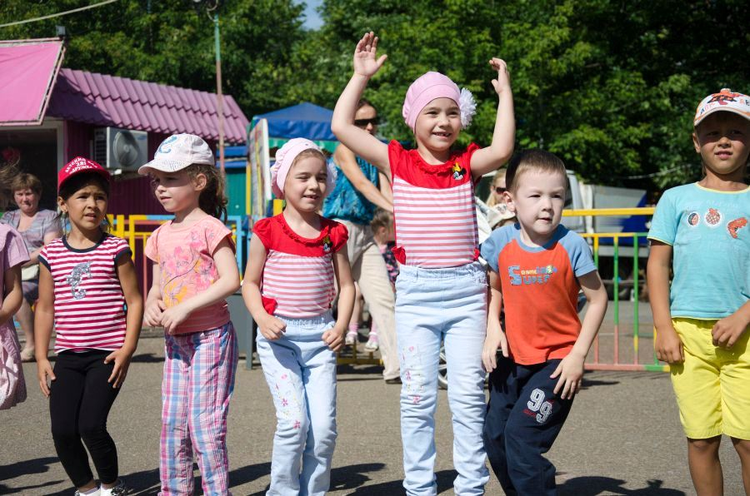
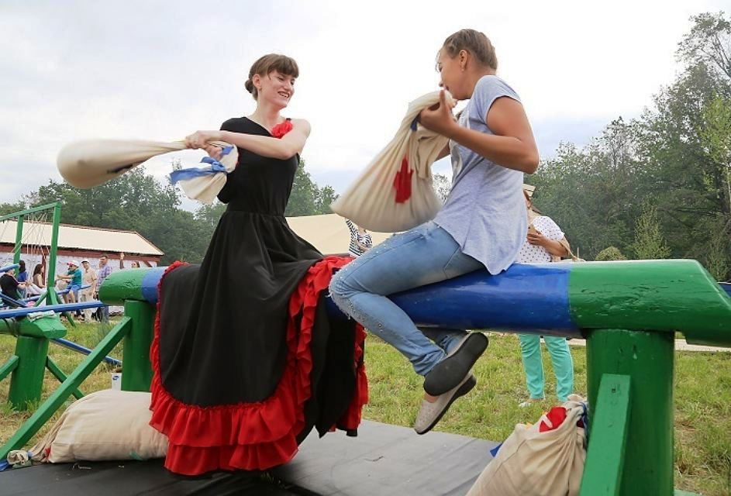
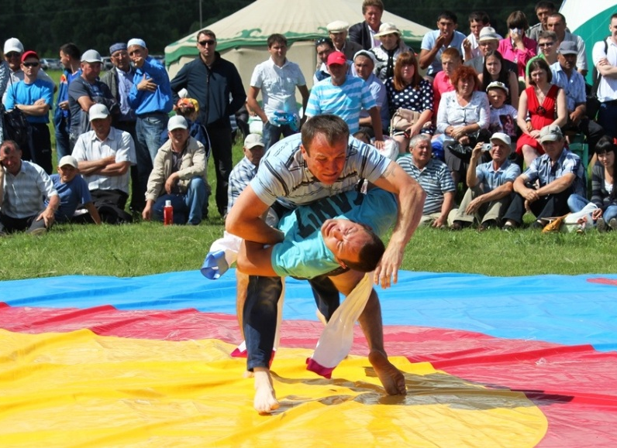

Slide 17
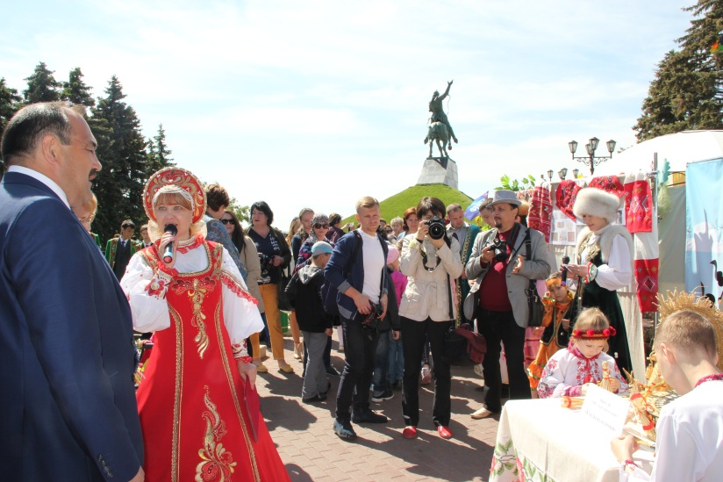
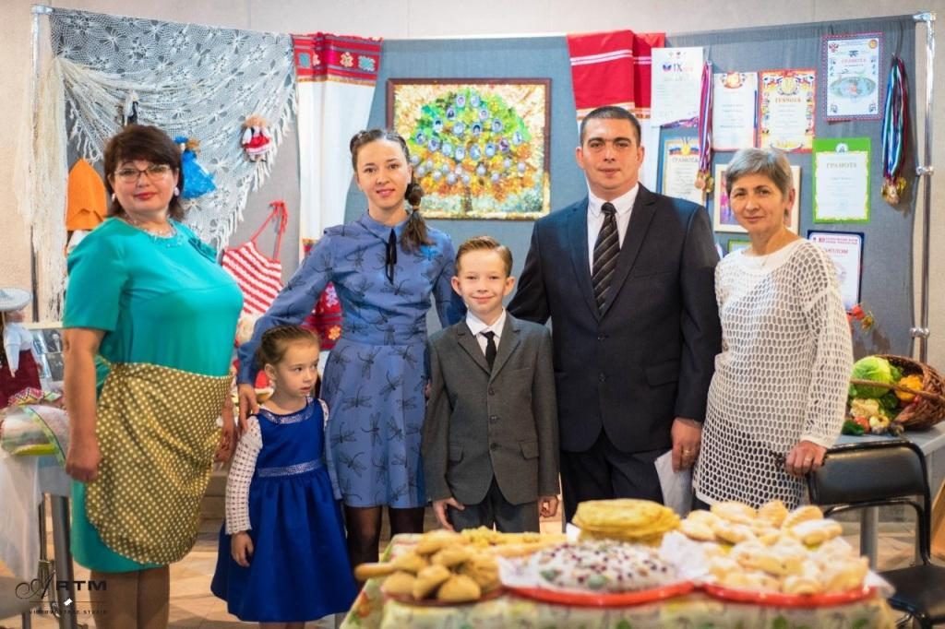
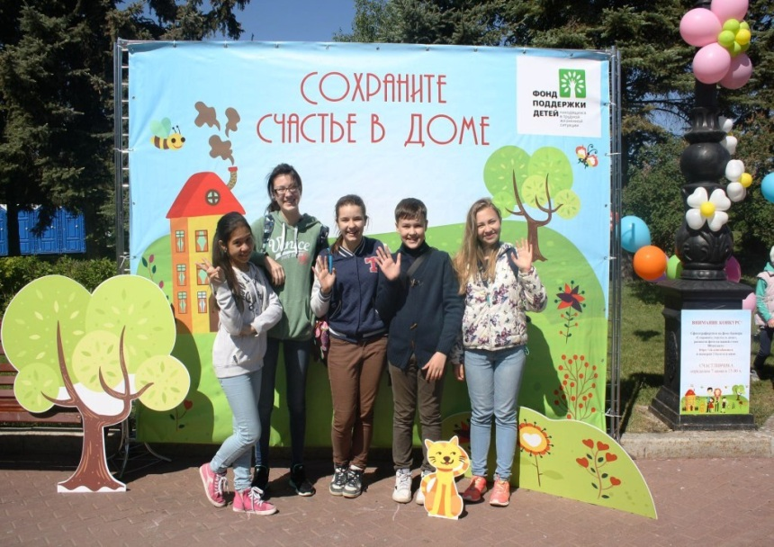
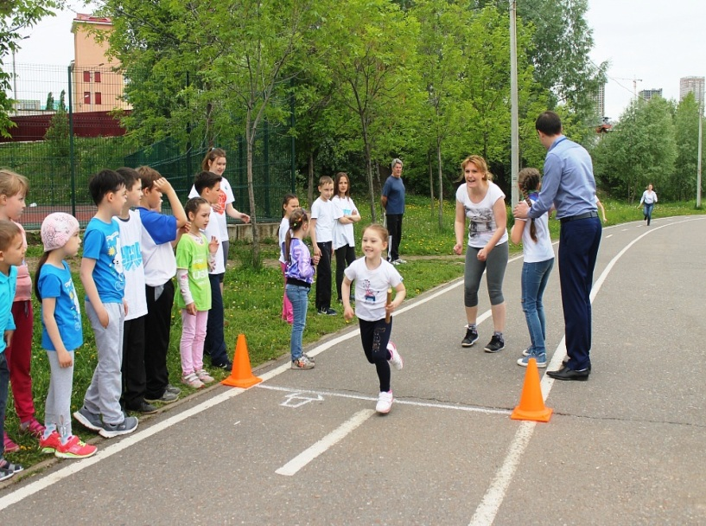

Slide 18
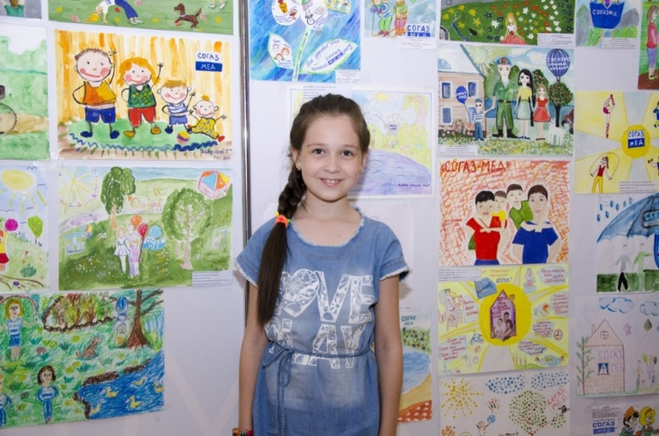
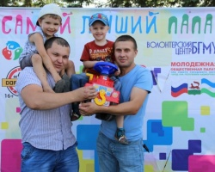
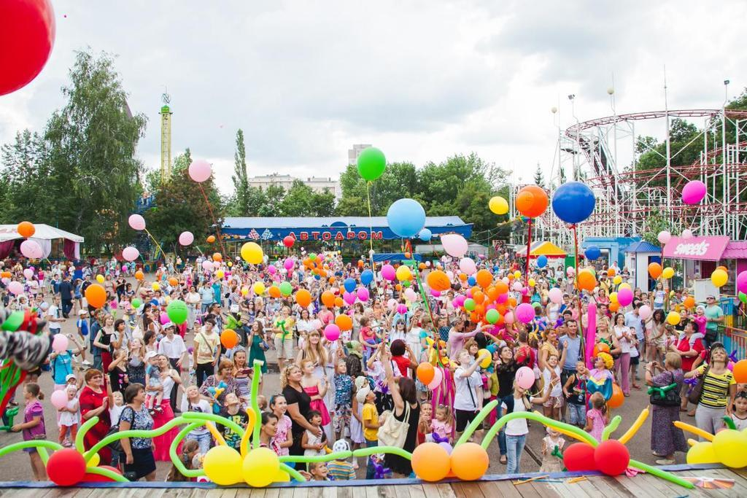

Slide 19
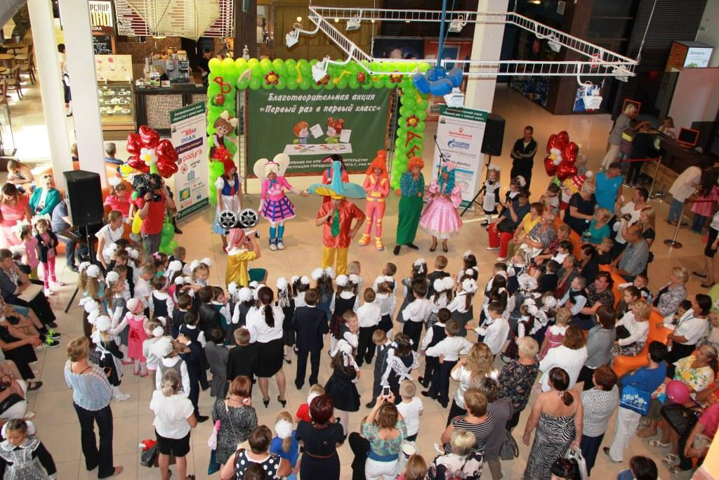
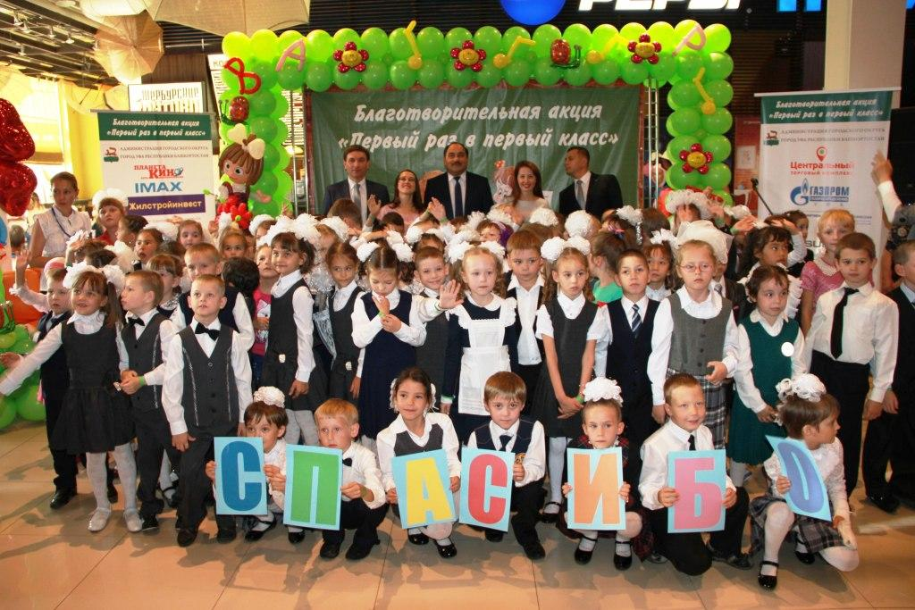
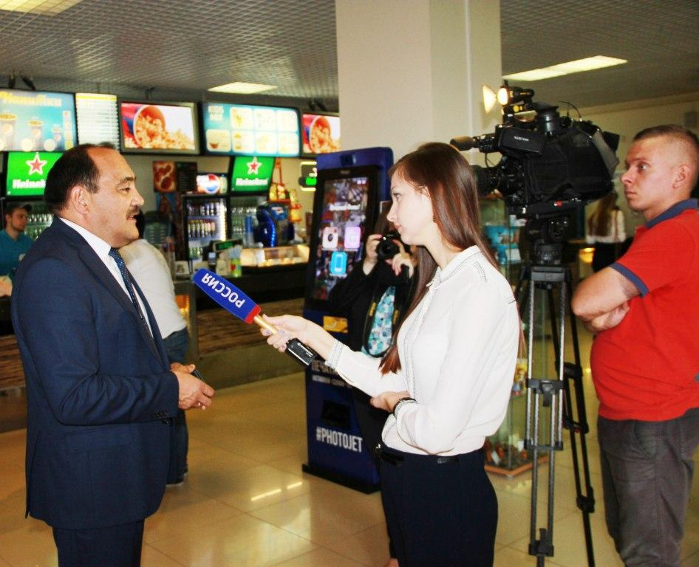
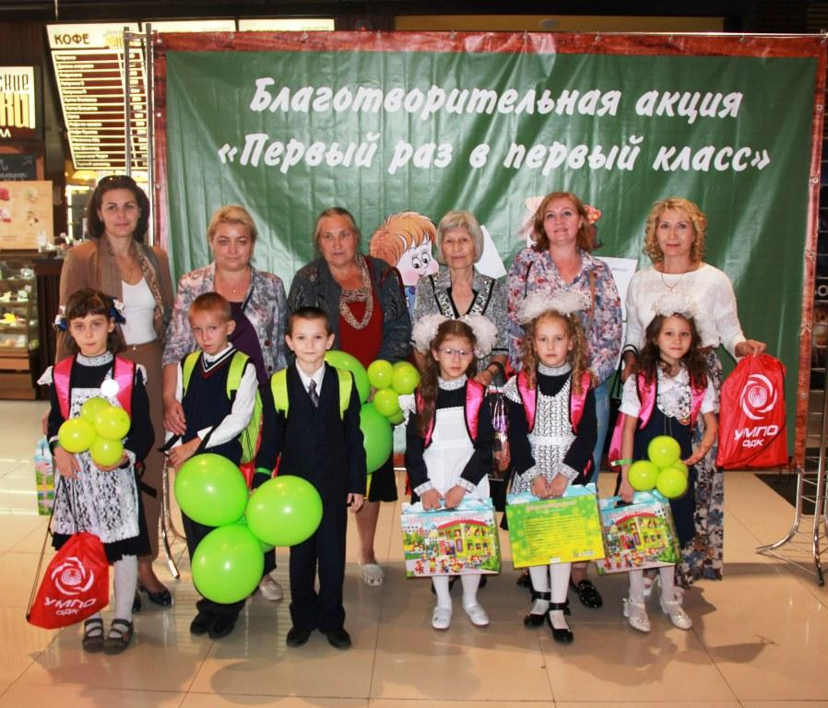
Благотворительная акция «Первый раз в первый класс»

Slide 20
«СЕМЬЯ ПОМОГАЕТ СЕМЬЕ»
«Добрый совет»
«Мамин выходной»
«Семейный вещеворот»

Slide 21
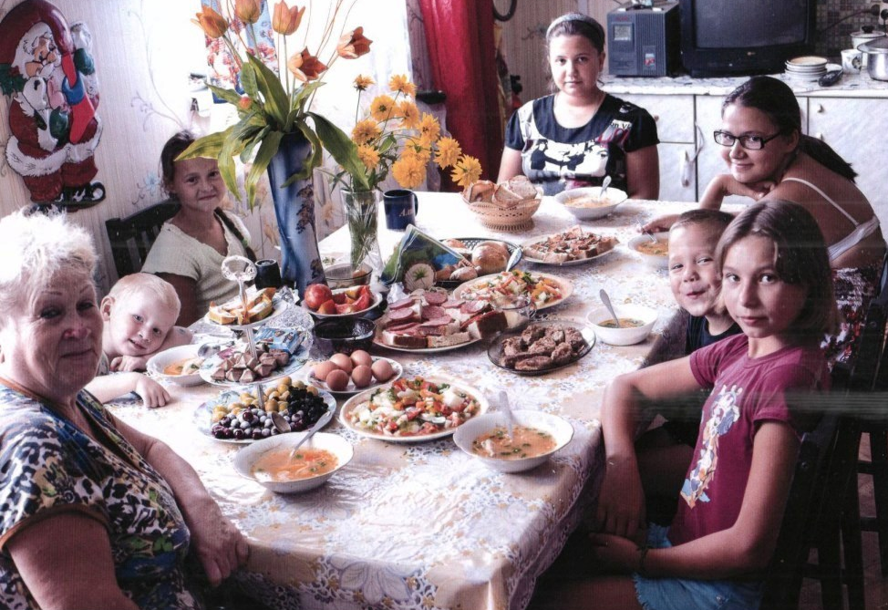
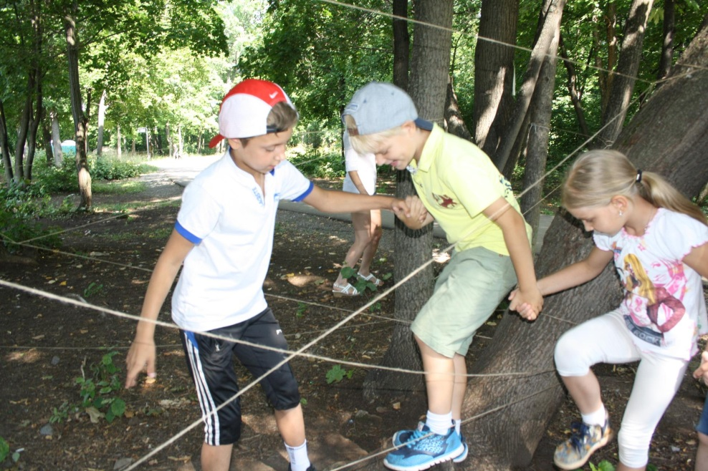
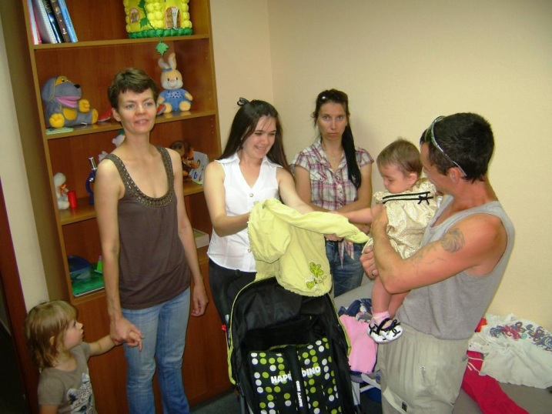

Slide 22
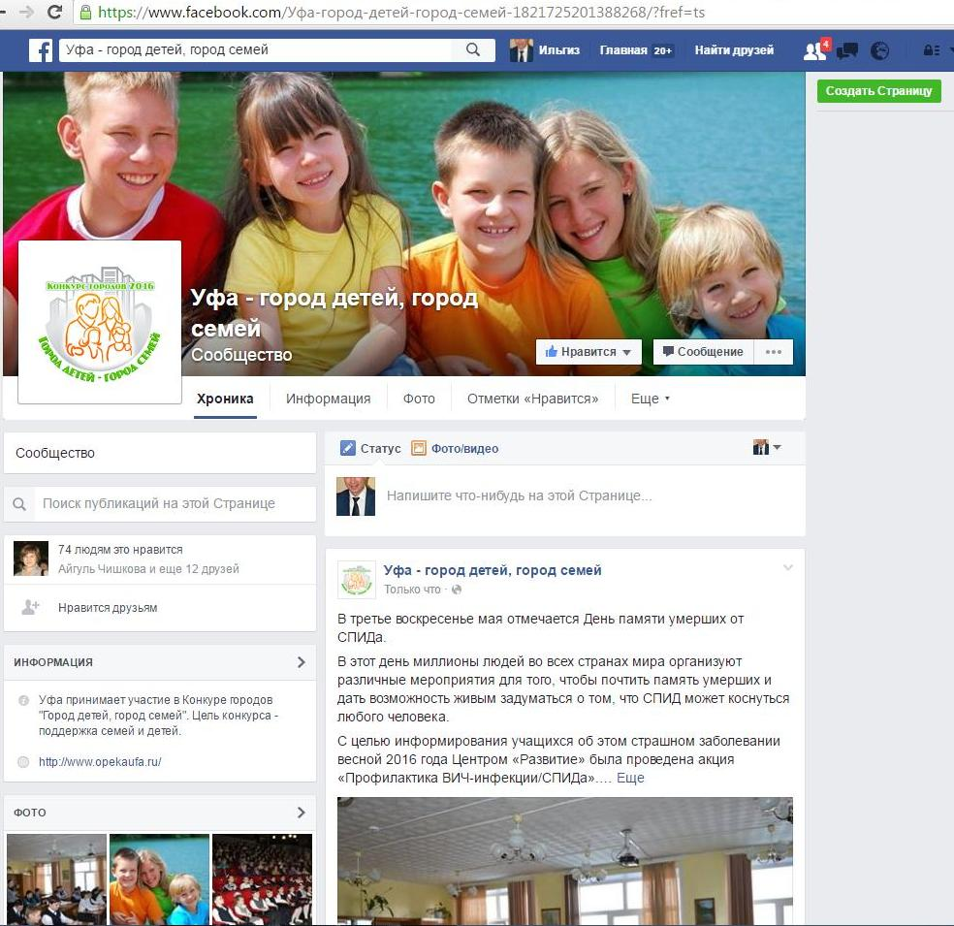
www.facebook.com/Уфа-город-детей-город-семей

Slide 23
«Весенний бал – 2017»

Slide 24
Велосипедный фестиваль I BIKE UFA

Slide 25
ОПЫТ РЕАЛИЗАЦИИ СОЦИАЛЬНЫХ ПРОЕКТОВ, НАПРАВЛЕННЫХ НА ПРЕОДОЛЕНИЕ ДЕТСКОГО НЕБЛАГОПОЛУЧИЯ В ГОРОДЕ УФЕ
БАЯЗИТОВ
СЫНТИМИР БИКТИМИРОВИЧ
ЗАМЕСТИТЕЛЬ ГЛАВЫ АДМИНИСТРАЦИИ ГОРОДСКОГО ОКРУГА ГОРОД УФА РЕСПУБЛИКИ БАШКОРТОСТАН

